Slide 1
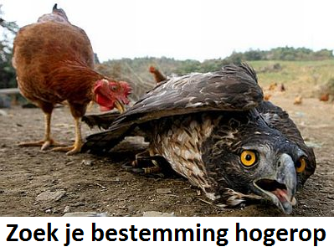
Hoe kan je kracht worden vernieuwd… op weg naar een hoger doel

Slide 2
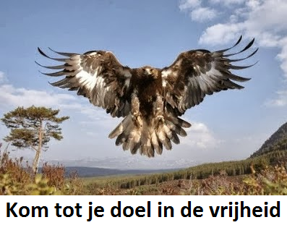
Jezus, vol liefde, U wilt ons leiden… Kom tot Uw doel met een ieder van ons

Slide 3
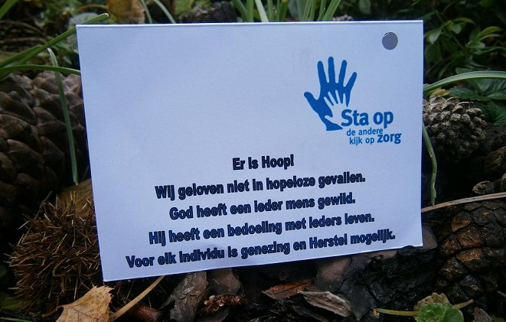

Slide 4
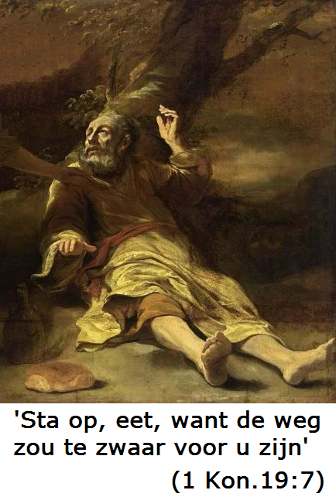
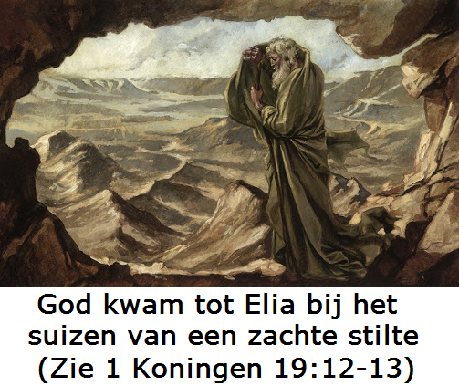

Slide 5
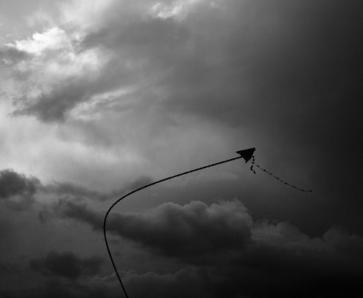
De vlieger van het geloof houdt vast in de storm. Vroeger of later is er weer contact als er van boven aan de lijn wordt getrokken.

Slide 6
Hoog Boven De Storm
Elly & Rikkert
Soms als het vreselijk druk om me heen is
En alles wordt me teveel
En het lijkt of de storm m’n vrede verjaagt
En ze zetten me telkens met duizend vragen
Het mes op de keel
Dan opeens besef ik weer: er is Iemand die mij draagt

Slide 7
Hoog boven de storm, als een adelaar
Hoog boven de storm
Drijf ik op de wind, als een adelaar
Hoog boven de storm,
als een adelaar
Hoog boven de storm
Drijf ik op de wind,
als een adelaar

Slide 8
Soms is het leven precies een woeste zee
Dreigend en wild
En het lijkt of ik nergens ruimte meer vind
Dan neemt een machtige sterke arm mij mee
En ik wordt opgetild
En ik zweef op de vleugels, op de vleugels van de wind
Hoog boven de storm, als een adelaar
Hoog boven de storm
Drijf ik op de wind, als een adelaar
(2x)

Slide 9
En zo word ik niet moe als ik rust in Hem
Als ik Hem verwacht
En zo word ik niet moe als ik rust in Hem
Put ik nieuwe kracht, nieuwe kracht
Hoog boven de storm, als een adelaar
Hoog boven de storm
Drijf ik op de wind, als een adelaar
(2x)

Slide 10
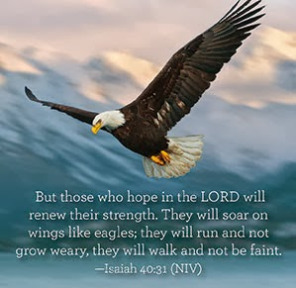
‘Wie de HEERE verwachten, zullen hun kracht vernieuwen, zij zullen hun vleugels uitslaan als arenden, zij zullen snel lopen en niet afgemat worden, zij zullen lopen en niet moe worden.’ (Jesaja 40:31

Slide 11
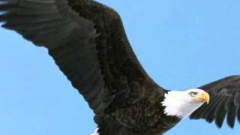
God kan ons oprichten boven onze problemen en onszelf uit: ‘You raise me up to more than I can be.’
Hij kan onze jeugd vernieuwen als die van een arend.
Hij vergeeft, geneest en verlost, kroont met goedertierenheid en barmhartigheid, en verzadigt ons met het goede (Lees Ps. 103:1-5)

Slide 12
verberg mij nu onder uw vleugels Heer. Houd mij vast in Uw sterke hand.
vind rust mijn ziel in God alleen. Ken Zijn kracht, vertrouw Hem en wees stil.
Als de oceaan haar krachten toont, zweef ik met U
hoog boven de storm.
Vader, U bent sterker dan de vloed. dan word ik stil; U bent mijn God. Opw. 695

Slide 13
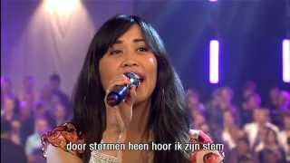
Jezus alleen, ik bouw op Hem, Hij is mijn hoop, mijn lied, mijn kracht. Door stormen heen hoor ik zijn stem, dwars door het duister van de nacht.
Zijn woord van liefde dat mij sust
verdrijft mijn angst; nu vind ik rust!
Mijn vaste grond, mijn fundament;
dankzij zijn liefde leef ik nu. Opw. 575

Slide 14
Jezus alleen werd mens als wij; klein als een kind, in kwetsbaarheid. Oneindig veel hield Hij van mij, leed om mijn ongerechtigheid. Jezus, de Heer is opgestaan! Sinds Hij verrees in heerlijkheid ben ik van vloek en schuld bevrijd. Ik leef in Hem en Hij in mij; dankzij zijn bloed ben ik nu vrij.

